Slide 1
PODSTAWOWA WIEDZA O ZDROWIU W UJĘCIU OCENY TŁUSZÓW W DIECIE
lek. med. DOROTA HELIM-SOBKOWIAK

Slide 2
O MNIE – Dorota Helim-Sobkowiak
Warsztaty online – ponad 3000 osób
Instagram - @doktor_dorota_
Misja – budowanie odporności – stabilizacja układu nerwowego, odpornościowego i endokrynnego

Slide 3
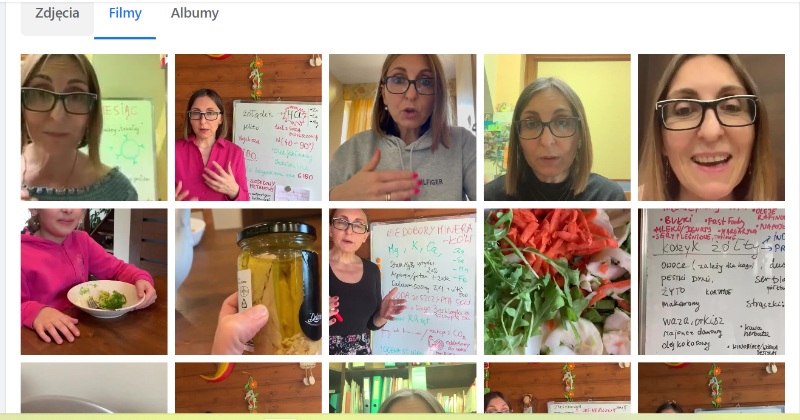
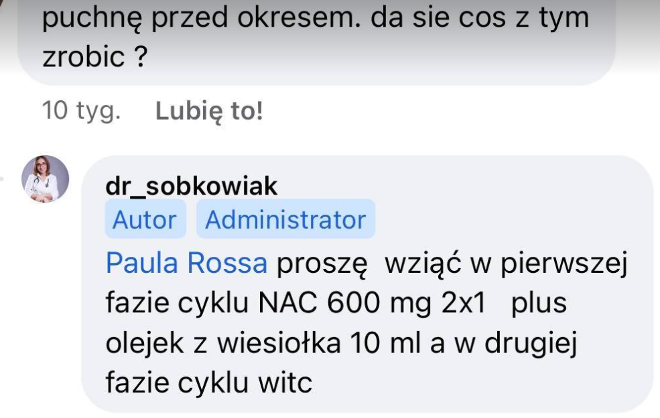
WARSZTATY

Slide 4
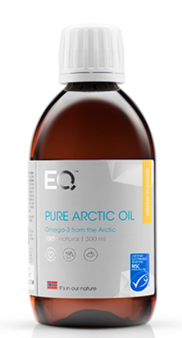
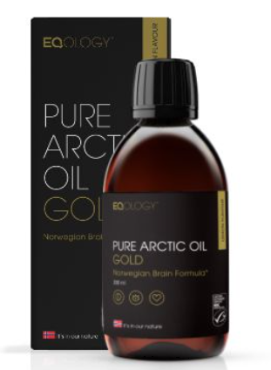
RODZAJE KWASÓW TŁUSZCZOWYCH
NKT
1 NKT
NNKT-n3 i n6
NNKT-n3
Masło,
Smalec,
Olej kokosowy
Oliwa z oliwek,
Awokado,
W mniejszym stopniu olej rzepakowy (Omega6 i glifosat)
Omega 3
Omega 6
Czysta Omega3 rybia

Slide 5
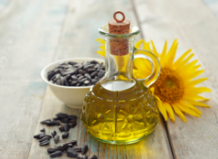
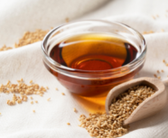
OMEGA3 I OMEGA6
Olej słonecznikowy
Olej sezamowy
Olej z ogórecznika (GLA) skóra
Olej z wiesiołka (GLA) skóra
Olej z czarnuszki
Olej konopny, z dyni, pestek winogron
Olej z awokado, czarnej porzeczki, rzepakowy, kukurydziany
Mięso, sery, słodycze, ciastka, fast food, margaryna

Slide 6
OMEGA3 I OMEGA6
Olej słonecznikowy
Olej z awokado, czarnej porzeczki, rzepakowy, kukurydziany
Olej sezamowy
Olej konopny, z dyni, pestek winogron
Olej z ogórecznika (GLA) skóra
Olej z czarnuszki
Olej z wiesiołka (GLA) skóra
Mięso, sery, słodycze, ciastka, fast food, margaryna

Slide 7
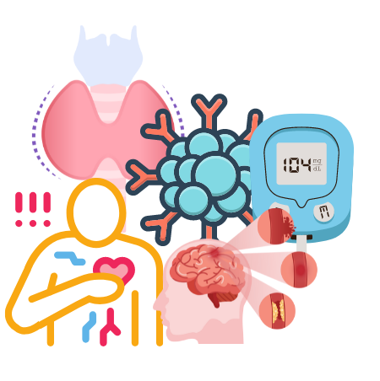
Czy wiesz, że…
… w jedzeniu jest obecnie
przewaga zapalnych omega6
Nadmiar Omega 6 powoduje problemy zdrowotne.
Stosunek Omega3:Omega6 powinien wynosić 1:2 max 1:5

Slide 8
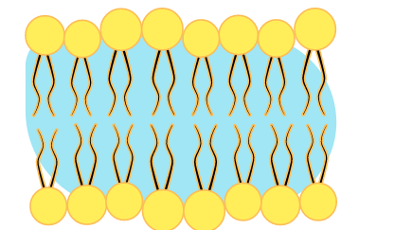
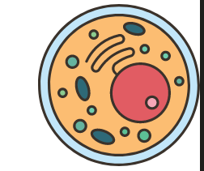
OMGA 3 – PO CO JEST NAM POTRZEBNA?
Omega 3 jest bazą półpłynności błony komórkowej

Slide 9
TERAPIA DOTLENIENIA ORGANIZMU
Proces odbudowy de novo krwinki czerwonej trwa
120 dni

Slide 10
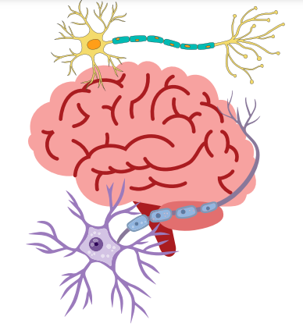
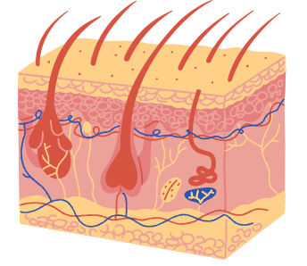
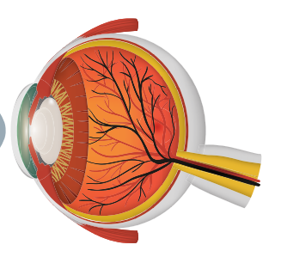
OMGEA 3 - FUNKCJE
Mózg
Układ nerwowy
Mielina
Oko
Siatkówka
Widzenia
Skóra
Bariera hydrolipidowa
Działają przeciwzapalnie
Chroni przed autoagresją

Slide 11
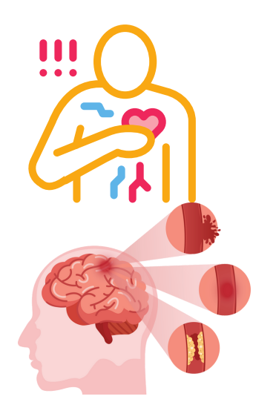
OMGEA 3 - FUNKCJE
Działają p/zakrzepowo – ochrona przed zawałem i udarem
Usprawniają metabolizm
Regulują sen
Niezbędne w ciąży i dla dzieci
Element budowy

Slide 12
PRZECIWWSKAZANIA DO BRANIA OMEGA 3
LEKI Z KONTROLĄ INR
ZABIEGI CHIRURGICZNE

Slide 13
JAK DŁUGO BRAĆ OMEGĘ 3?
CIĄGLE
ZACZNIJ OD EPA I DHA (6-12 miesięcy)
Po uzupełnieniu niedoborów Omegi 3 przejdź na system 6 miesięcy Omega roślinna, 6 miesięcy Omega rybia

Slide 14
OLEJ ROŚLINNY VS RYBI
Od 1-10% zostaje końcowo przetworzone w EPA
Tylko 0,1% zostaje końcowo przetworzone w DHA

Slide 15
ILE TRZEBA WYPIĆ OLEJU LNIANEGO ŻEBY ZAOPATRZEĆ ORGANIZM W 1G OMEGA 3 ?
½ SZKLANKI OLEJU LNIANEGO
10 ML OLEJU RYBIEGO

Slide 16
EPA I DHA - RÓŻNICE
Śródbłonek naczyń,
Działa p/zapalnie,
Buduje odporność,
Serce
Jest budulcem błon komórkowych skóry,
Mózg

Slide 17
OMEGA 3 JEST NIEZWYKLE WAŻNA DLA…
Rozwijającego się organizmu
Regeneracji,
Odbudowy, Rekonwalescencji
Prewencji udarów, zawałów,
Chorób skóry,
Chorób autoimmunologicznych
Kobiet w ciąży,
Dzieci

Slide 18
OMEGA 3 JEST NIEZWYKLE WAŻNA DLA…
Osób dużo uczących się (egzaminy, sesje, stres)
Osób pracujących umysłowo
Cukrzyków,
Osób z chorobami metabolicznymi
Osób z problemami z cholesterolem. Omega 3 obniża LDL (zły cholesterol), i podwyższa HDL (dobry cholesterol)

Slide 19
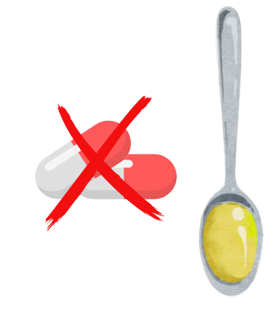
WYBIERAJ PŁYN, UNIKAJ KAPSUŁEK
Żołądek trawienie
Osłonka składnik np. tytan
Ilość antyoksydantów: oliwy
Smak pewność organoleptycznie

Slide 20
OMGEA 3 - PASZPORT
TOTOX
Lista kolońska
ILOŚĆ -1-4 g
GPS
MSC
GIS
Gwiazdki Michelin

Slide 21
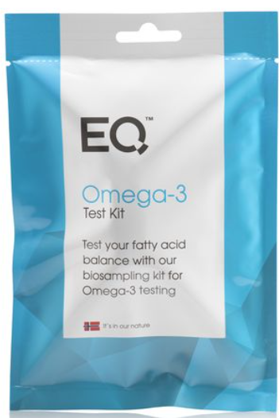
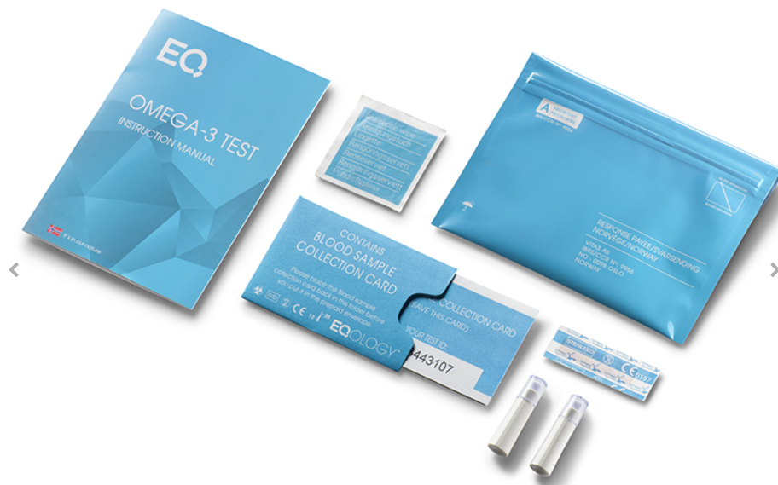
TESTY NA POZIOM OMEGA 3 I STOSUNEK OMEG 3: OMEGA 6
Sprzedaj 3 zestawy z 1 testem, a 3 testy wrócą do Ciebie

Slide 22
WAŻNE
Warto to przypilnować
Brak obowiązku zakupów i rejestracji co miesiąc
Za 3 sprzedaże otrzymujesz 1 butelkę za koszt kuriera – łącznie w danym miesiącu możesz mieć 2 produkty
W ciągu pierwszych 30 dni od zakupu pakietu biznesowego zarejestruj 3 klientów – da Ci to maksymalną prowizję na zawsze
np. sprzedaj 3 x omega gold i otrzymaj
butelkę za koszt kuriera zamiast za 257 zł
Sprzedaj 3 x kolagen i otrzymaj kolagen za koszt kuriera zamiast za 227 zł (pierwsze opakowanie kolagenu trzeba kupić)
Za pierwsze 3 osoby dostajesz 50% prowizji np. zestaw 3x Omega Gold – 15 euro, od czwartej osoby masz gwarantowaną stałą prowizję – w

Slide 23
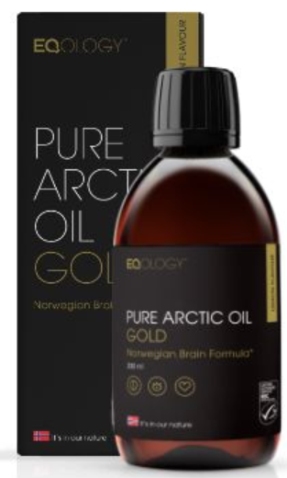
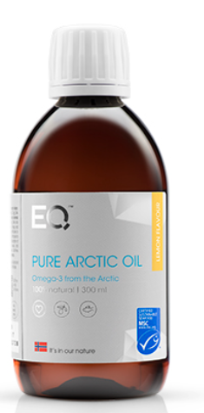
OMEGA GOLD VS OMEGA KLASYCZNA
1430 mg DHA
770 mg DHA
570 mg EPA
650 mg EPA
253 zł
159 zł
W 5 ml mamy aż 1 gram Omega3, dzięki temu 3 butelki starczą nam aż na
6 miesięcy, co daje koszt ~4 zł na dzień

Slide 24
OMEGA GOLD TO NIE TYLKO EPA I DHA
LUTEINA
ASTAKSANTYNA
ochrona mózgu i oczu
WITAMINA E
antyoksydant, wymiata wolne rodniki chroni przed stanem zapalnym, przed zapaleniem, wspomaga skórę

Slide 25
OMEGA DAWKOWANIE
DOROŚLI
DZIECI > 3 ROKU ŻYCIA
5-10 ml na dzień
0,5-0,8 ml/10 kg na dzień
Omega Gold jest bardzo wskazana przy problemach: neurodegeneracyjnych, neurologicznych, okulistycznych, metabolicznych, prozapalnych, w chorobach autoimmunologicznych, IO, PCOS, endometrioza

Slide 26
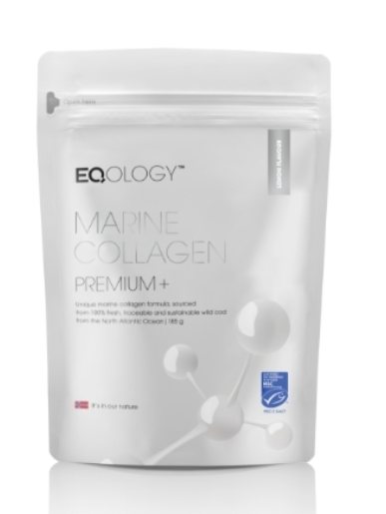
KOLAGEN RYBI HUDROLIZOWANY
WITAMINA C
LIZYNA – Z NIEJ POWSTAJE HYDROKSYPLORINA
GLICYNA – 30% SKŁADU KOLAGENU
CYNK
SIARKA MSM
MIEDŹ
MALTODEKSTRYNY

